Slide 1
PEMROGRAMAN WEB
Robby Cokro Buwono
Sesi 2
Perulangan
AK2011T
2013
Notes:
Nama Mata Kuliah sesuai dengan silabi
Dalam hal pengampu matakuliah paralel lebih dari tiga orang, maka dituliskan : “Tim Pengampu Mata Kuliah”
“Sesi n” diisi sesuai dengan sesi / pertemuan, contoh : “sesi 1” / “sesi 2” dst
Pokok Bahasan Mengikuti Silabi
Nomor Kode Mata Kuliah diisi sesuai dengan Mata Kuliah
Revisi Terakhir, diisi dengan terakhir kali direvisi, sebelum direvisi, maka diisi tahun pembuatan

Slide 2
Tujuan Intruksional
Memahami perintah dan logika perulangan
Notes:
Tujuan Intruksional yang dimaksud adalah tujuan yang hendak dicapai pada sesi yang dimaksud, jumlah dan isi sesuai dengan silabi dan SAP;

Slide 3
Pokok Bahasan
Perulanan tunggal
Perulangan di dalam perulangan

Slide 4
for
Syntaks
for (ekspr 1 ; ekspr 2 ; ekspr3){
... pernyataan-pernyataan … ;
}
ekspr1 = nilai awal
ekspr2 = kondisi
ekspr3 = mengatur nilai variabel
Perintah for memeriksa ekspr2 berdasar ekspr1 / nilai awal yang diberikan dan jika benar menjalankan pernyataan dalam { … } dengan pengaturan pada ekspr3

Slide 5
for
Contoh :
<?php
for ($a = 1; $a<10 ; $a++){
echo $a ;
}
?>

Slide 6
while
Syntaks
while (ekspresi){
… pernyataan … ;
}
ekspresi = kondisi
Perintah while memeriksa nilai ekspresi dahulu, jika benar maka pernyataan dalam { … } dilaksanakan

Slide 7
while
Contoh :
<?php
$b = 1 ;
while ( $b < 10){
echo $b ;
$b++;
}
?>

Slide 8
do-while
Syntaks
do {
… pernyataan … ;
} while (ekspresi)
ekspresi = kondisi
Perintah do-while menjalankan pernyataan dalam {…} hingga ekspresi bernilai salah

Slide 9
do-while
Contoh :
<?php
$c = 1 ;
do {
echo $c ;
$c++;
} while ( $c < 10) ;
?>

Slide 10
break
Break digunakan untuk keluar dari pernyataan for, while, do-while
Contoh :
<?php
for ($i = 0 ; $i <= 20 ; $i ++) {
if ($i == 6){
break;
}
echo $i ;
}
?>

Slide 11
continue
Continue digunakan untuk menuju ke iterasi / putaran pengulangan berikutnya
Contoh :
<?php
for ($i = 0 ; $i <= 10 ; $i ++) {
if ($i == 6){
continue;
}
echo $i ;
}
?>

Slide 12
Perulangan di dalam perulangan
<?php
for($a=1;$a<=10;$a++){
for($b=1;$b<=$a;$b++){
echo $b ;
}
echo "<br/>" ;
}
?>

Slide 13
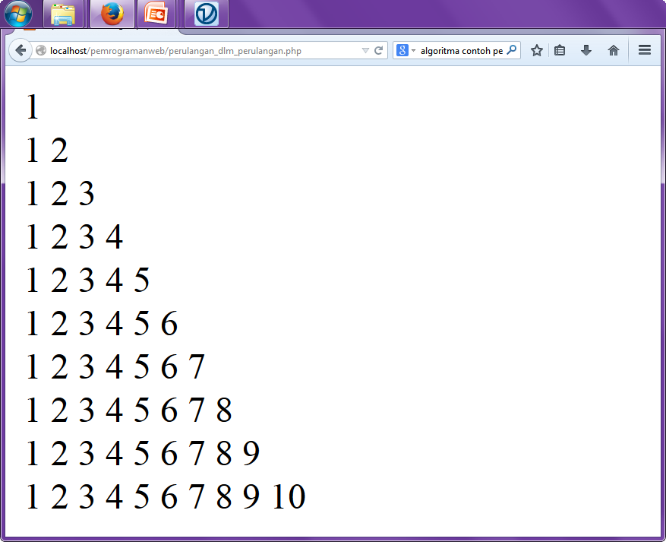
Perulangan di dalam perulangan

Slide 14
Referensi
PHP Manual (http://www.php.net/docs.php)
Notes:
Tiap referensi lebih spesifik pada bab / chapter / sesi yang diacu pada sesi / pertemuan yang dimaksud

